Slide 1
BAHASA VISUAL
Desain Komunikasi Visual | UDINUS

Slide 2
(Verbal)
(Rupa)
Dibaca
Dilihat
Bahasa
Visual
Bahasa Visual

Slide 3
Bahasa:
Sistem tanda yang dipakai manusia untuk melahirkan pikiran dan perasaan yang diwujudkan dalam perkataan.
Visual:
Sesuatu yang dapat dilihat dengan mata
Bahasa Visual:
Merupakan penyampaian pesan kepada khalayak melalui berbagai hal yang dapat dilihat secara kasat mata, seperti warna, gambar, bentuk, dan penataan.

Slide 4
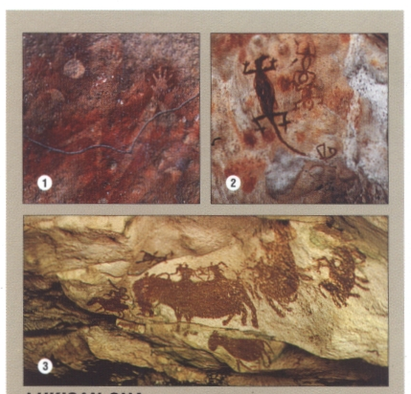
BAHASA VISUAL DI MASA LALU
Cetak tangan pada dinding gua mungkin dibuat dengan menekan tangan di dinding.
Lukisan-lukisan gua di Irian Jaya menggambarkan manusia dan kehidupan reptil dan kapal.
Seekor kuda ditunggangi oleh dua pengendara bertongkat ditemukan di gua Raha, Pulau Muna, Sulawesi.

Slide 5
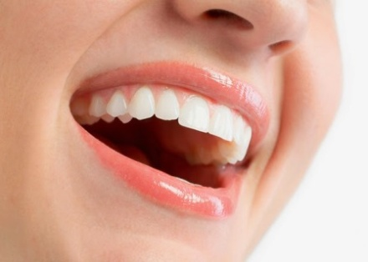
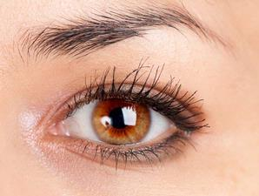
BAHASA VERBAL
BAHASA VISUAL
Alphabeth
Tatabahasa
Retorika verbal
Kata klise
Elemen rupa
Semiotika
Estetika
Visual Culture

Slide 6
Retorika Visual
Retorika >>> Cara berbicara, bertutur kata
Visual >>> yang terlihat

Slide 7
Kenneth Burke pengunaan simbol tidak hanya terdapat dalam ungkapan verbal saja, tetapi termasuk juga pada semua sistem simbol manusia lain, seperti symbol dalam matematika, musik, patung, lukisan, tarian, gaya arsitektur, dan sebagainya.
(Foss, 2005:141‐142).

Slide 8
Tujuan Retorika Visual
Mengajak
Membujuk
Mempengaruhi

Slide 9
Elemen Pokok Retorika
Message
Audience
Communicator
Notes:
Message > Information, Argument, Reasons, Evidence, Data Structure
Communicator >
Ethos : Karakter Produk
Pathos : Emosi yang ditimbulkan pada khalayak
Logos : Penggunaan argument, rasionalisasi dan wacana yang digunakan
Audience > Believe, values knowladge

Slide 10
Tiga karakteristik yang menjadi prasyarat utama kajian retorika visual
obyek visual/artefak haruslah simbolik, melibatkan campur tangan manusia(kreator/desainer),
ditampilkan untuk khalayak (audience) dengan tujuan
berkomunikasi.

